Slide 1
第二讲 社会问题的基本理论

Slide 2
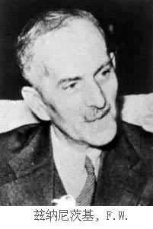
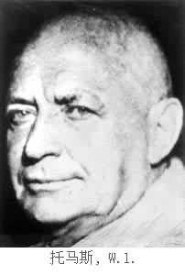
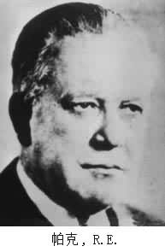
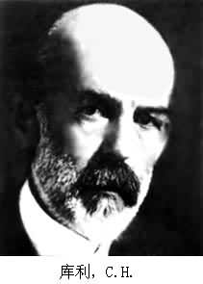
一、社会解组论（social disorganization，芝加哥学派）
社会解组是美国社会学本土化最具代表性的一个流派，以芝加哥大学社会学系为中心，在20世纪30、40年代尝试对城市化过程中的犯罪问题与社会失范问题进行社会学解释。芝加哥学派的建立和成熟、发展，使得美国社会学逐渐从主要引入欧洲大陆社会学理念和方法，转变为以实证为基本特征的美国本土社会学构建阶段，并逐渐成为美国社会学的理论大本营。
社会解组理论借鉴生态学的概念，分析的是人或群体与环境之间的关系问题，又被称为社会区位学（social ecology）。生态学有入侵（invasion）、支配（dominance）和替代（succession）现象。芝加哥学派借鉴这些生态学概念，对美国都市化过程中异文化和族群“入侵”城市社区，并进而引发社会冲突和失序问题进行考察。社会问题源于社会解组，而社会解组的原因在于社会缺乏规范。造成社会解组的根本原因是社会规范的欠缺或丧失，而失范又是由剧烈的社会变迁所致。 代表人物：罗伯特.帕克、W.I.托马斯、库利、F.W.兹纳尼茨基。

Slide 3
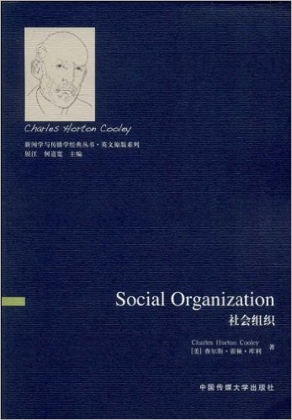
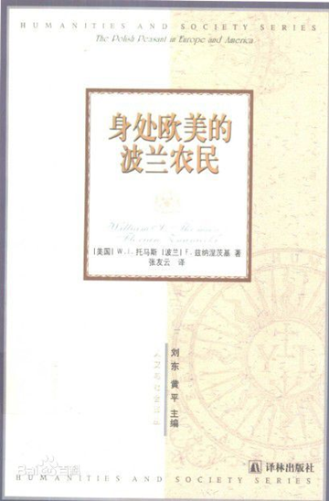
库利《社会组织》
镜中自我（The Looking Glass Self），库利强调人的社会属性和社会生活不可还原为本能的特殊属性。他提出了“镜中自我”的概念，强调人的自我是在与他人交往的过程中由社会互动所形成的，是一种社会产物。这对后来的符号互动理论产生了巨大影响。
库利在《社会组织》一书中提出了初级群体（primary group）和次级群体(secondary group)概念。初级群体是指成员间面对面的交往与合作的群体是一个直接的、自然的关系世界。初级群体是人性形成与发展的土壤。在初级群体中，个人情感“将获得共鸣而被社会化，并且受共同精神的约束。社会学家关注从农村到城市的群体打破了初级群体对他们的控制，认为社会解组是对传统的瓦解（disintegration of tradition）。
托马斯、兹纳涅茨基（William I. Tomas & Florian Znaniecki ）《身处欧美的波兰农民》
当一个社会群体遭受到新的观念和生活习惯的冲击，但却不能有效的与主流的社会秩序结合，这时社会解组便发生。社会解组最常见于社会快速变迁的时候，尤其是当社会面临到大量移民进入之时。他们将社会解组界定为既存的社会规范无法有效控制个人的行为所产生的混乱。
生活研究法（the life study method），建立在私人日记、信件和自传基础上的生活史研究法，成为社会学研究中的重要方法之一。

Slide 4

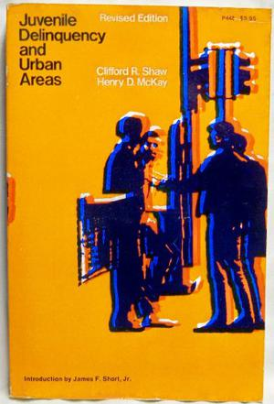
帕克（Robert E. Park）《城市》、《移民报刊及其控制》
帕克是芝加哥社会学系的创始人，坚信社会学就是要关注社会问题。其本身集中研究城市问题、种族问题和大众传播。帕克在社会学上的两大贡献：一是提出社会区位学或人类生态学（human ecology）的分析范式。二是提出城市社区同心圆（concentric zone model）模式。
帕克提出，都市化的发展是城市居民异质化发展的过程，当社会越来越走向异质化的时候，社会中初级团体的关系发生变化，他们亲密的关系很容易变得紧张，并导致传统社会控制机制减少。因此，快速社会变迁在那个时候是与更多的都市化、工业化和人口的流动有关，最后可能使日常生活中的例行行为及普通行为的传统方法等方面发生断裂。
Clifford R. Shaw / Henry D. McKay
运用帕克的同心圆模式，通过对1900-06,1917-23以及1927-33年间芝加哥都市的不良少年逮捕率的考察，认为不良少年与他们的族群团体无关，而与他们所居住的环境有关。犯罪率最高的是“过渡区”，这些社区的社会情境，如过度拥挤、社区环境恶化、外国移民集中、以及黑人，与青少年犯罪有直接的关系。

Slide 5
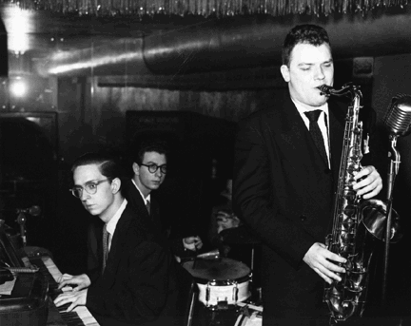
二、标签论（Labeling Theory）
标签理论是20世纪60年代由莱默特、贝克尔等社会学家发展起来的一种社会学理论分析框架，是流行于当时的“符号互动理论”（Symbolic interactionism）的一个分支。
标签理论认为，社会和他人是否把一个人视作越轨者，对一个人是否产生越轨行为起关键作用。继发的违法犯罪行为是后续对一个人初次的违法犯罪行为贴上坏的标签，而个人又对这种坏标签产生消极认同的结果。
对越轨行为成因的重新解释、标签的张贴是有选择性的以及越轨行为的养成是一种污名化的过程。因此，统治集团出于统治的需要，将某些标准和规范强加到其他群体身上，把一些行为贴上了异常和偏差的标签，社会问题就这样被人为地制造出来。
一些群体特别是弱势群体的的偏差行为是由于强势群体的强加标签而产生的。

Slide 6
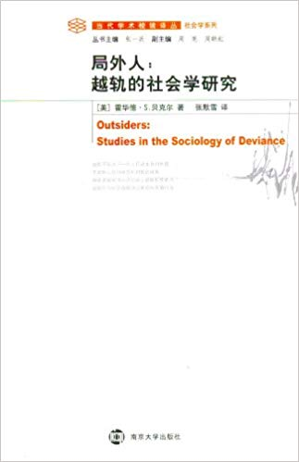
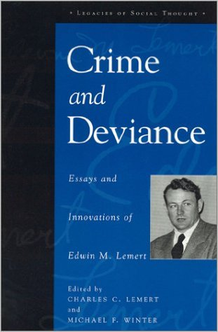
莱默特(Edwin Lemert)《社会病理学》、《犯罪与越轨》
莱默特区分了初级越轨（primary deviance）与次级越轨(secondary deviance)。初级越轨，即偶尔卷入违反社会规范的行为，并未对个人的心理形象和社会角色扮演发生持续的影响，在青少年群体中，初级越轨是普遍存在的一种对规则的逾越，但并不会被行为人内化为“越轨”概念和身份认同。但这种行为有可能被家长、学校或执法者视为越轨，从而被标签化，这一过程伴随着责骂、歧视、惩罚等污名化现象。在这种情况下，初级越轨行为就会被行为者内化为一种身份认同，从而强化了其“越轨者”的身份，形成新的自我概念，认定自己是越轨者，并开始做出相应的行动，表现为次级越轨，并进而踏入其“越轨生涯（deviant career）”。
霍华德.贝克尔（Howard Becker）《局外人》
贝克尔认为，越轨行为的标签或身份使个人成为“圈外人”。作为一个“圈外人”，个人再没有选择的机会，只有忍受他人所强加的观念。被迫承担与遵从“越轨者”的角色并表现在行为上。在越轨身份与越轨生涯的最后阶段，个人会投入一个有组织的越轨团体，以获得情绪支柱、赞成及鼓励，与其成员彼此认同，从而安于越轨行为，提供他继续履行越轨行为的合理化基础。
越轨既不是与生俱来的人性，也不是后天教化的产物，而是一些人将一些规则和制裁方式应用于“圈外人”的结果。
标签理论者把越轨行为理解为越轨行为者和非越轨行为者之间的一种互动过程，而不是个人或群体所具有的一套特征。

Slide 7
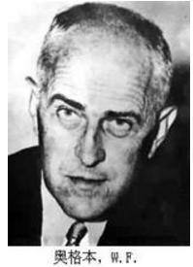

三、文化失调论
文化堕距（cultural lag）：威廉.F.奥格本（William F. Ogburn）
物质文化（科学技术）有迅速变革的倾向，而非物质文化（制度、规范、信仰、习俗等）的倾向则为抵制变革和保持稳定。由于这种矛盾，对新技术的适应就会变的特别困难。
这种由于非物质文化跟不上技术的发展而产生的文化迟滞就是“文化堕距”，它是社会问题得以产生的根源。
威廉.奥格本最重要的理论贡献是以文化堕距解释社会变迁。奥格本认为技术变革是推动社会发展的源动力，因此他又被人称为“技术决定论者”（Technological determinism），其将社会变迁分为四个阶段：创新、积累、扩散和适应。

Slide 8

案例：世界首例基因编辑婴儿：创新抑或反人类？
官方反应：
2019年1月21日，卫计委发布关于“基因编辑婴儿事件”调查结果的回应表示，该事件严重违反国家法律法规和伦理准则，并强调，科学研究和应用活动应当本着高度负责任的精神，严格按照有关法律法规和伦理准则进行。
2019年1月21日，科技部官网则回应指出，“已全面暂停相关人员的科技活动，并将依据调查事实和事件定性，支持配合相关部门对涉事人员及机构依法依规进行严肃处理”，并表示下一步将与有关部门一道，共同推动完善相关法律法规，健全包括生命科学在内的科研伦理审查制度。
2018年11月28日，著名学术打假人士发表质疑文章“为什么要严禁制造基因编辑婴儿”，对贺建奎“基因编辑婴儿”的技术成熟性、必要性、伦理性等多个方面提出了批驳，认为贺建奎试验严重违背了科研伦理，是一种“反人类”行为。
2018年11月26日，来自中国深圳的科学家贺建奎在第二届国际人类基因组编辑峰会召开前一天宣布，一对名为露露和娜娜的基因编辑婴儿于11月在中国健康诞生。这对双胞胎的一个基因利用CRISPR/Cas9基因编辑技术经过修改，使她们出生后即能天然抵抗艾滋病。贺建奎团队及媒体宣称这是世界“首例”基因编辑婴儿，是一次巨大突破。

Slide 9
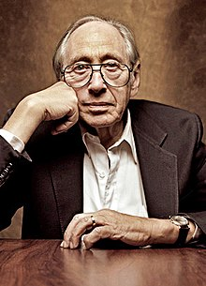

三、文化失调论
从文化堕距到未来冲击（future shock)：阿尔文.托夫勒与海蒂.托夫勒（Alvin and Heidi Toffler）
从工业社会向超工业社会（super-industrial society)过渡中，技术和社会的剧烈变迁导致人际疏离、压力剧增和丧失方向感，这种现象即“未来冲击”。
绝大多数社会问题都是未来冲击的症候，而构成这种冲击的重要根源是“信息超载”（information overload）。

Slide 10
四、社会病态论
社会病态论（即社会病理学）（Social Pathology）,一般认为良好的社会状 况（即具有正常的社会功能的社会）是健康的，而脱离道德期望的个人与情况（即妨碍到社会正常机能的个人或情况）则被认为是有“毛病”，因此它也是坏的。所以，从社会病理学的观点来看，所谓社会问题就是违背了道德期望。
斯宾塞、孔德等早期社会学家以自然科学的研究视角将社会视为“有机体”，从而将社会问题视为“社会病态”。
马尔库塞：资本主义社会是一种“异化”了的“病态社会”。
社会病态论的两个理论路径：社会批判理论与功能主义

Slide 11
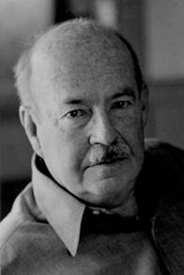

四、社会病态论
功能主义理论对社会病态的认识
功能主义最早是由涂尔干（迪尔凯姆）建立，并由帕森斯、默顿等拓展完善起来的一种西方社会学理论流派。
功能主义认为，社会是一个组织完善的系统（行为系统、人格系统、社会系统、文化系统），在这一系统中，绝大多数社会成员都持有共同的价值观和规范，制度、群体和角色组合成为团结的一个有机体。
所有社会系统都有追求平衡（稳定）的倾向，某一子系统的变化将导致其他部分的变化，从而导致社会整体功能的紊乱。
塔尔科特.帕森斯（Talcott Parsons），美国社会学古典理论奠基人，社会行动理论与结构功能理论创建者，将韦伯社会理论引入英语世界第一人。曾就读于伦敦政治经济学院（受马林诺夫斯基影响）、海德堡大学。1979年逝世于海德堡大学（庆祝其获取博士学位50周年纪念），逝世前一天作了一个“社会阶级”的演讲，听众中包括哈贝马斯、卢曼、施密特等。

Slide 12
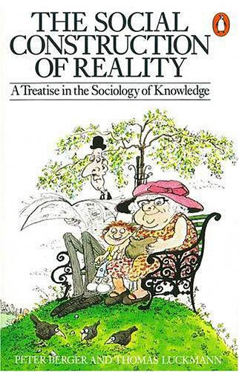
五、社会建构主义
社会建构主义（Social constructionism）。社会建构主义以1966年皮特.伯格和托马斯.卢克曼（Peter Berger & Thomas Luckmann, 1966）的著作《社会现实的建构》为标志，形成了“知识社会学”（Sociology of knowledge）范畴，其最直接的理论源流是现象学和符号互动理论。认为包括科学理论在内的一切知识的内容归根结底都是由诸如社会关系、利益、共识、习俗约定、劝说、修辞、权势网络、文字记载等社会、文化因素的参与和作用而形成的。即科学知识不具有先在性，是社会建构的结果。
建构主义秉承现象学本体论的一个基本预设:社会现实是以解释过的事实(而非客观事实)呈现自身的,而对社会现实的解释在很大程度上就是在不断建构新的社会现实。建构主义理论名言：“世界在型塑人的同时，人们也在创造着他们的社会与文化世界”。
社会建构论否定犯罪、贫穷等社会现象的先在性，而将其认定为是被“诠释”为“不公正和不道德的公认状态的主观界定或取向”。即社会问题不是既定的样态，而是一种被社会界定的结果。就此，社会建构论认为“社会问题应从问题被定义的活动及其社会过程中进行说明。

Slide 13
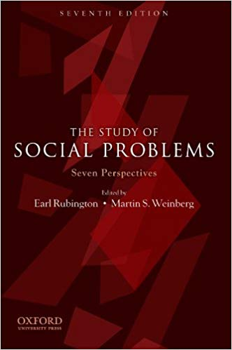
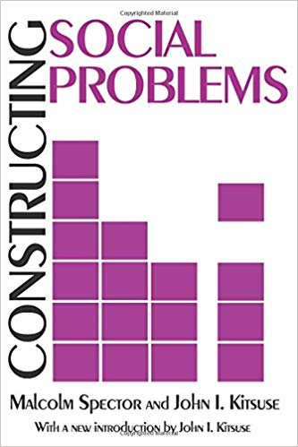
五、社会建构主义
加拿大社会学家斯派特(Malcolm Spector，2000)指出，一种客观事实成为社会问题，不是由事实自身可以自我说明和解释的。社会问题理论研究的中心议题,是要对宣称和回应宣称活动的出现、性质和持续过程作出解释。“是集体定义，不是客观构成，决定了某一状况是否以社会问题的形式存在着。”
鲁宾顿（Earl Rubington)和温伯格（Martin S.Weinberg）《社会问题研究的七个视角》（The study of social problems: seven perspectives）一书中指出，人们（特别是对政策议程有影响的人或群体）对特定社会现象的影响或危害性的认识和解读是一个社会问题能否被“建构”起来的关键。

Slide 14

讨论:社会问题的建构属性
1. LGBTQ(lesbian/gay/bisexual/transgender)问题
作为自然存在的“同性恋”（古希腊罗马时期）
古希腊罗马社会中的同性恋文化与习俗
希腊神话中宙斯的男宠伽尼墨德（Ganymedes）
酒神狄俄尼索斯（Dionysus）同性情人安普罗斯（Ampelos）、普罗辛那斯（Polymnos）和无名的海盗少年；
赫拉克勒斯(Heracles)和他的侄子伊奥劳斯(Iolaus)的故事。伊奥劳斯是赫拉克勒斯的战车御者和护卫，更是他的伙伴兼情人。
赫马佛洛狄忒斯（希腊语：Ἑρμαφρόδιτος）：希腊神话中的间性人（Intersex）；
古希腊罗马社会中同样存在对同性恋的“推崇”和效仿
柏拉图：真正的爱情是理性的，是灵魂与永恒智慧的结合，但这只存在于男人（年长的爱人者，erastês）和男人（年轻的被爱者，erômenos）之间。爱人负责教导情人一切高尚的品德，使他成为真正的男子汉，然后享受情人的爱作为回报。
“底比斯圣军”：古希腊城邦底比斯将领高吉达斯于公元前378年创建，是古希腊城邦底比斯的一支精锐部队，共300人，由150对同性恋伴侣组成。数百名战士在每次出征前都要站在伊奥劳斯墓旁宣誓忠于国家、忠于爱人。
罗马皇帝哈德良（Hadrian）与其同性爱人美少年安提诺乌斯（Antinous）的故事；
萨芙(Sappho，古希腊诗人)——sappic\lesbian；

Slide 15

作为邪恶与道德沦丧的“同性恋”
基督教产生后，特别是基督教建制化后，在教义中对LGBT进行“污名化”、“刑罪化”，使西方社会LGBT群体从古希腊罗马时期的“纯真时代”进入了长达千余年的“暗黑时代”。
利未记 18:22 ：你不可与男人同睡交合，像与女人同睡交合一样，这是可憎的事。
利未记 20:13 ：人若与男人茍合，像与女人一样，他们二人行了可憎的事，总要把他们治死，罪要归到他们身上。
于此同时，政权力量开始介入同性恋，通过法律、制度对同性恋进行严厉的惩罚
公元342年，基督教皇帝君士坦丁二世和君士坦提乌斯二世颁布了首部禁止同性婚姻的法律（《狄奥多西法典》），并处死已经举行同性婚姻的人。公元390年狄奥多西一世统治时，更进一步明令对妓院中所有同性恋都要被处以火刑。
西哥特时代的西班牙制定了《西哥特法典》(Liber Iudiciorum)，明确规定：如果主教、神父或者执事等神职人员有同性恋的行为，将强迫还俗，并且流放到其他地区。如果是非神职人员有同性恋的行为，将被阉割，并驱逐出国境。如果是已婚的人有同性恋行为，其财产将自动归属到他的继承人名下，妻子可以索回嫁妆。
1533年，英王亨利八世制定了《鸡奸法》，对男男性行为判处死刑。这项法律一直被保留到1861年，之后英国政府不再对同性恋实行死刑，改为判10年有期徒刑到无期徒刑。

Slide 16

作为“病理或精神现象”的同性恋（十八、十九世纪起至20世纪50年代）
19世纪，精神分析学创造了“同性恋”这个词，作为“性倒错”、“性变态”、“性错乱”，被认为是一种人格障碍与行为障碍，并进行厌恶刺激（例如电击，针刺等）大脑手术，或激素注射等。
1952年4月，美国精神病学协会（American Psychiatric Association）把同性恋列为精神疾病。
20世纪50年代，美国麦卡锡主义将反同性恋作为反共产主义的一部分，在美国掀起了一阵“紫色恐慌”：1950年，美国参议院下属小组委员会发布《同性恋与其他性变态人群在政府的受雇情况》报告，认为同性恋“缺乏正常人的感情稳定性，以至于缺乏责任感，容易被敌对势力利用，从而造成对国家安全的威胁”，最终由时任总统杜鲁门颁布行政令（第9835号行政令），禁止同性恋在国务院和军事部门中工作；1953年4月，艾森豪威尔总统又以维护国家安全为名，颁布《10450号行政命令》，将禁止雇佣同性恋扩大到所有政府部门。

Slide 17
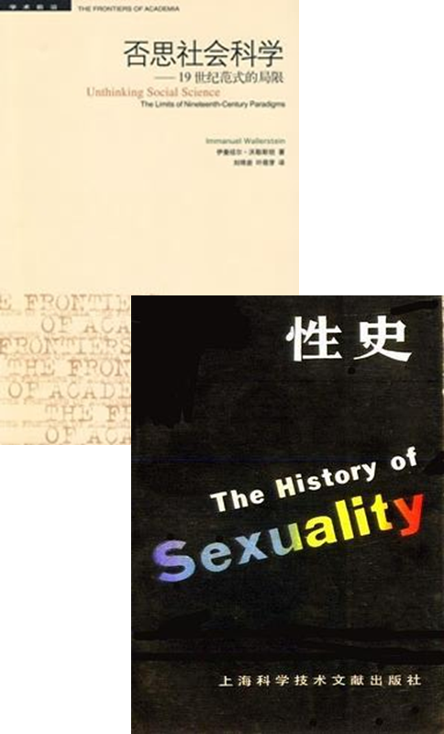
作为“批判视角”的同性恋（二十世纪六十年代起）
进入20世纪60-70年代，伴随着西方新马克思主义、后结构主义、觉醒运动等思潮的影响，左翼知识分子对异性恋及以异性恋为底层逻辑的社会建构进行“解构”和“否思”，LGBT群体迎来了概念上“去病化”“去污名化”的春天，但也仅仅是在概念上或思想史上的“春天”，现实生活中依然如故（如1996年美国仍然通过了歧视性的婚姻法案）。
福柯等解构主义思想家对“异性恋霸权主义”的批判；
女权主义、酷儿理论等后现代思潮的推动（罗丽蒂斯，Teresade Lauretis）
“石墙运动”（1969，Stonewall riots）等同性恋社会运动的发展
同性恋的“去病化”。1973年，美国精神病学会经由投票将同性恋从“心理疾病”中剔除；1992年，世界卫生组织也以同样的方式将同性恋剔除出了精神疾病的行列。
20世纪60年代，美国每个州都有反鸡奸法；1986年联邦最高法院在鲍威尔斯诉哈德威克案(Bowers v. Hardwick)中，判定同性性行为并不能被解释为隐私权的一部分；1996年的罗默诉伊文思案(Romer v. Evans)中，最高法院判定科罗拉多州公投通过的一项宪法修正案，该修正案禁止任何法律给予同性恋或双性恋以“保护地位”(protected status)。

Slide 18
作为社会制度的同性恋（21世纪）
1998年，丹麦是率先通过伴侣关系承认同性恋民事结合的国家；
2001年4月1日，荷兰第一个吃螃蟹，在《民法典》第30条第一款规定：婚姻是异性或同性二人之间所缔结的契约关系。
2005年，加拿大、比利时、西班牙；2006年，南非；2009年，挪威、瑞典；2010年，葡萄牙、阿根廷、冰岛；2012年，丹麦；2013年，巴西、法国、新西兰、乌拉圭；2014年，英国；2015年，美国、墨西哥、爱尔兰、卢森堡；2016年，哥伦比亚；2017年，中国台湾地区、芬兰、德国、马耳他、斯洛文尼亚；

Slide 19
六、社会冲突理论（social conflict theory）
社会冲突理论视社会问题为社会多元主体（阶级、阶层、种族、民族国家）围绕稀缺资源（财富、权力、地位、荣誉等）竞争而产生的，是社会的常态和发展动力。
社会冲突理论的源头是马克思主义，即马克思历史唯物主义理论。
葛兰西文化霸权理论
霍克海默与阿多诺批判理论
达伦多夫阶级冲突理论
波伏瓦女性主义理论
赖特.米尔斯精英理论
马克思社会冲突理论

Slide 20

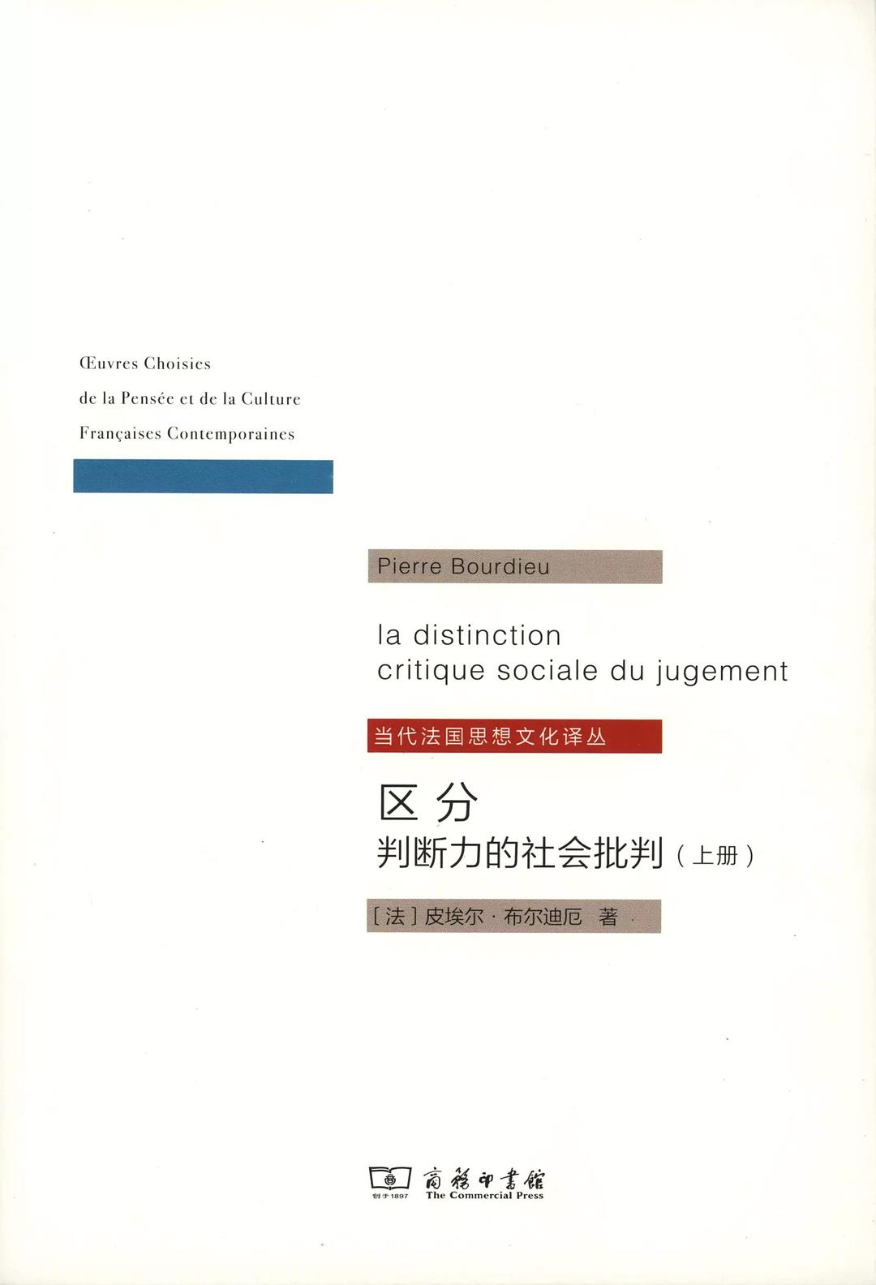


文化霸权、精英再生产与阶层固化问题
英国社会学家保罗.威利斯《学做工：工人阶级子弟为何继承父业》、法国社会学家布迪厄《区分：判断力的社会学批评》、《再生产：一种教育系统理论的要点》《继承人：大学生与文化》（与帕斯隆合著）

Slide 21




六、社会冲突理论（social conflict theory）
冲突理论建立在一个重要的假设之上：社会成员对某种资源（权力、财富、威望等）给予很好的价值评价，而这种资源在社会中非常稀缺，由此社会被视为争夺稀缺资源的竞技场。社会的变化主要是在社会群体中对稀缺资源进行重新分配。
由于现代社会是由诸多阶级或阶层、持不同价值观、态度和规范的群体组成，因此冲突是社会的常态。冲突和斗争以多种形式表现出来，但不同的社会对于允许群体采取哪种冲突方式存在既定的规范，逾越这些规范的冲突会对社会秩序产生较大的冲击。

Slide 22

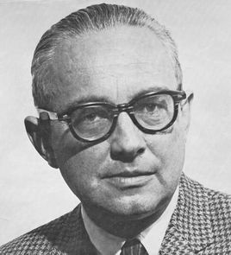
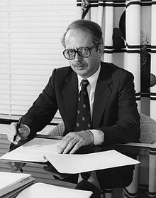
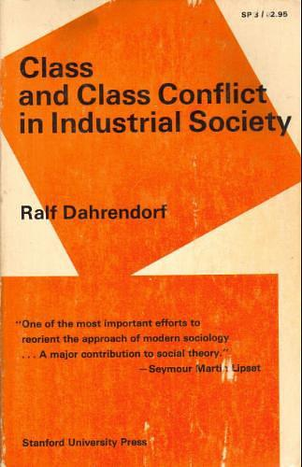
六、社会冲突理论（social conflict theory）
刘易斯.科塞(Lewis Coser)和拉尔夫.达伦道夫(Ralf G. Dahrendorf)是战后西方社会冲突理论的两大理论高峰。二人均对当时流行的结构功能主义理论进行了反思，从古典社会学理论，特别是马克思、齐美尔和韦伯理论中汲取营养，强调了冲突在现代社会中的普遍性和积极功能。

Slide 23
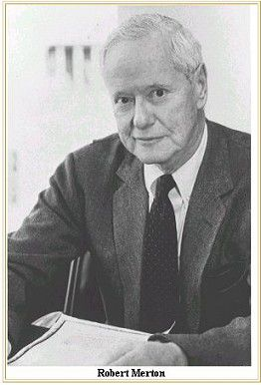
七、偏差行为论（Deviant behavior）
社会问题的本质是违反规范期望，其行为或状况脱离规范者即是偏差。
第一，偏差行为并非完全是价值冲突的结果，也不是由社会解组造成的，而是社会为其成员所提供的达到其个人目标的机会不均等的结果。
第二，偏差行为虽受社会解组的影响，但在根本上是不恰当的社会化的结果。
默顿：当文化目标被过于强调，而且当获取这些目标的合法机会受到阻碍时，失范（anomie）对社会中某些特定区域里的人们而言是很平常的事情。

Slide 24
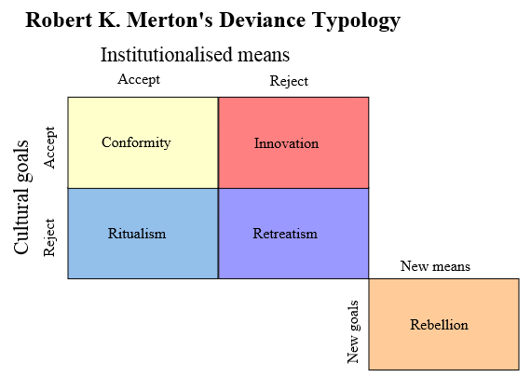
Source: Merton, Robert K. (October 1938). "Social Structure and Anomie". American Sociological Review. 3 (5): 672–682

Slide 25
进一步阅读文献
W.I.托马斯, F.兹纳涅茨基：《身处欧美的波兰农民》，译林出版社，2000。
贝克尔：《局外人：越轨的社会学研究》，南京大学出版社2011。
帕森斯：《社会行动的结构》，因林出版社2003。
赖特.米尔斯：《全力精英》，新华出版社2017。
科塞：《社会冲突的功能》，华夏出版社
罗伯特.K.默顿：《社会研究与社会政策》，生活·读书·新知三联书店2001
Spector, Malcolm, and John I. Kitsuse. 1977. Constructing social problems. Menlo Park, CA: Cummings.
Ralf Dahrendorf. 1959. Class and Class Conflict in Industrial Society, Stanford University Press.

